Slide 1
生活設計とリスクへの備え
本日の授業内容
１. 生活設計とお金
２. リスクへの備え
３. 公的保障と私的保障
４. まとめ

Slide 2
１. 生活設計とお金
~将来について考えてみよう~

Slide 3

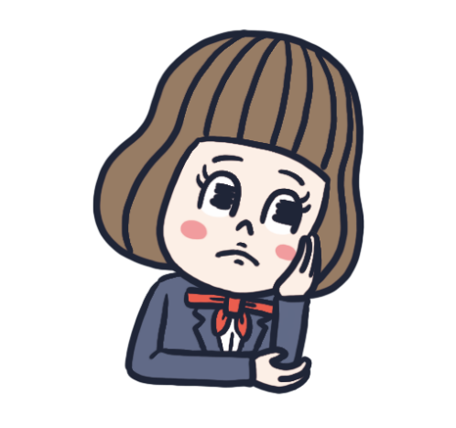
将来を考える
将来の目標を持っていますか？
・卒業後はどうしたい…？
・どんな職業に就きたい…？
・結婚したい…？
・子どもはほしい…？
生活設計とは、
自分の将来について具体的に考えること

Slide 4
さまざまなライフコース
それぞれの生き方を｢ライフコース｣とよぶ
就 職
退 職
老 後
大学・短大・専門学校
共働き
共働き
高 等 学 校
結 婚
親になる
退 職
片働き
片働き

Slide 5
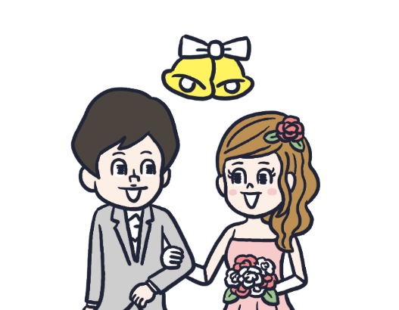
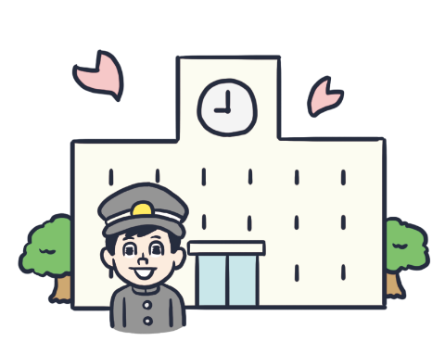

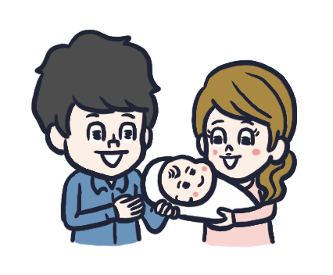
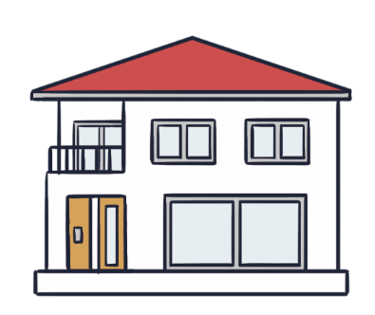
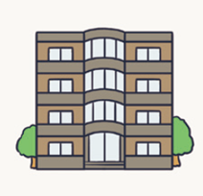
さまざまなライフイベント
進 学
独 立(1人暮らし)
結 婚
親になる
住宅購入

Slide 6
ライフイベントにかかる費用 ①
【問題１】 結婚にかかる費用はどれくらい？
注 結納・婚約～新婚旅行までにかかった総額
A.約320万円 B.約420万円 C.約520万円
【答え】 Ｂ.約420万円⇒（平均）415.7万円
注 親、親族等からの結婚援助費用は考慮せず
＊ リクルート「ゼクシィ結婚トレンド調査2023」調べ
結婚
【問題２】 新築の土地付き注文住宅を購入
するのに必要な費用はどれくらい？
注 建設費・土地取得費の平均金額
A.約2,700万円 B.約4,700万円 C.約6,700万円
【答え】B.約4,700万円⇒（平均）4,694万円
＊ 住宅金融支援機構「フラット35利用者調査」（2022年度）
住宅購入

Slide 7
ライフイベントにかかる費用 ②
【問題３】子ども一人にかかる教育費は
どれくらい？
注1 幼稚園～高校は公立、大学は私立文系の場合 注2 授業料等を費用負担した場合
A.約500万円 B.約750万円 C.約1,000万円
親になる
【答え】 C.約1,000万円⇒（平均）982万円
注 教育費とは別に養育費（食事、衣服費等）が必要
（万円）
（万円）
 | 公立 | 私立
幼稚園 （3年間） | 47 | 92
小学校 | 211 | 1,000
中学校 | 162 | 430
高等学校 | 154 | 316
 | 公立 | 私立
大学 （文系） | 243 | 408
大学 （理系） |  | 551
大学 （医歯系） | 350 | 2,396
短期大学 （2年間） | 95 | 202
＊ 文部科学省「子供の学習費調査」（令和3年度）
注 ①2019年10月から3～5歳までの子どもが利用する幼稚園・保育所の
利用料は無料。
②2020年4月から公立・私立共に所得要件を満たした世帯を対象に
授業料への支援金を給付。
＊国立・公立は、文部科学省令による標準額
＊私立大学学費は、文部科学省「私立大学入学者に係る初年度学生納付金平均
額調査」（令和3年度）をもとに生命保険文化センターが作成
注 2020年4月から「高等教育の修学支援新制度」の適用により、要件を満た
す場合は授業料等の免除または減額。

Slide 8
まとめ ①
①
生活設計と資金計画は、セットで考える必要がある。

Slide 9
２. リスクへの備え
～３つの保障を理解しよう～

Slide 10
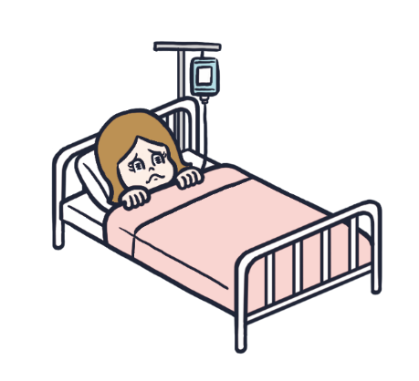
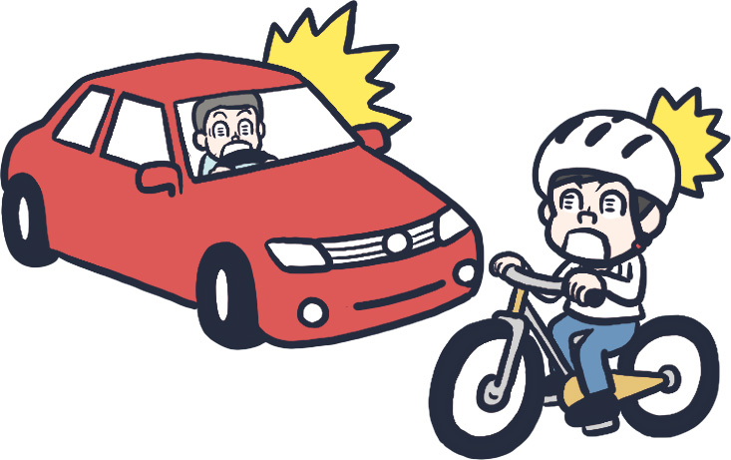
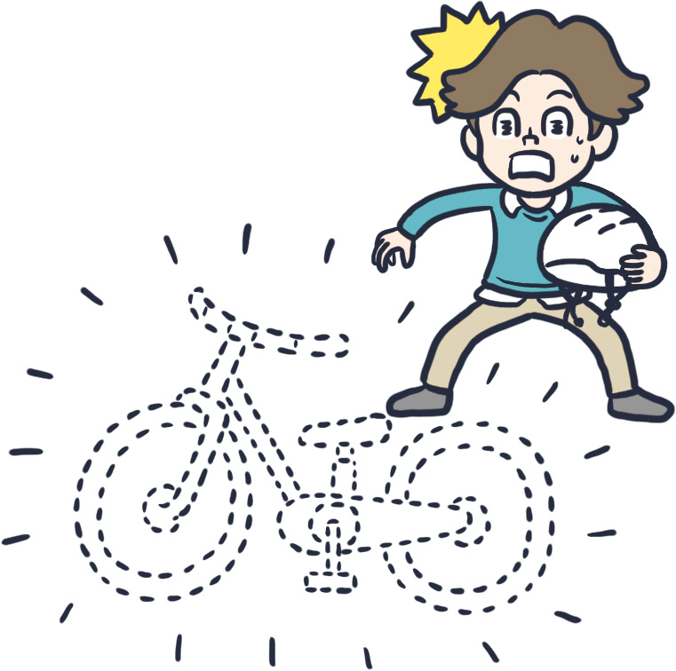
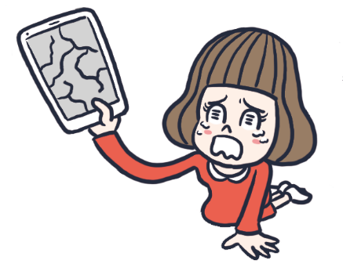
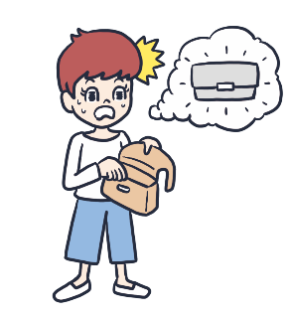
リスクとは何か
リスクとは…
起きてほしくないことで、起きるとお金がかかること
交通事故
病気で入院
自転車の盗難
スマホを破損
財布を紛失

Slide 11
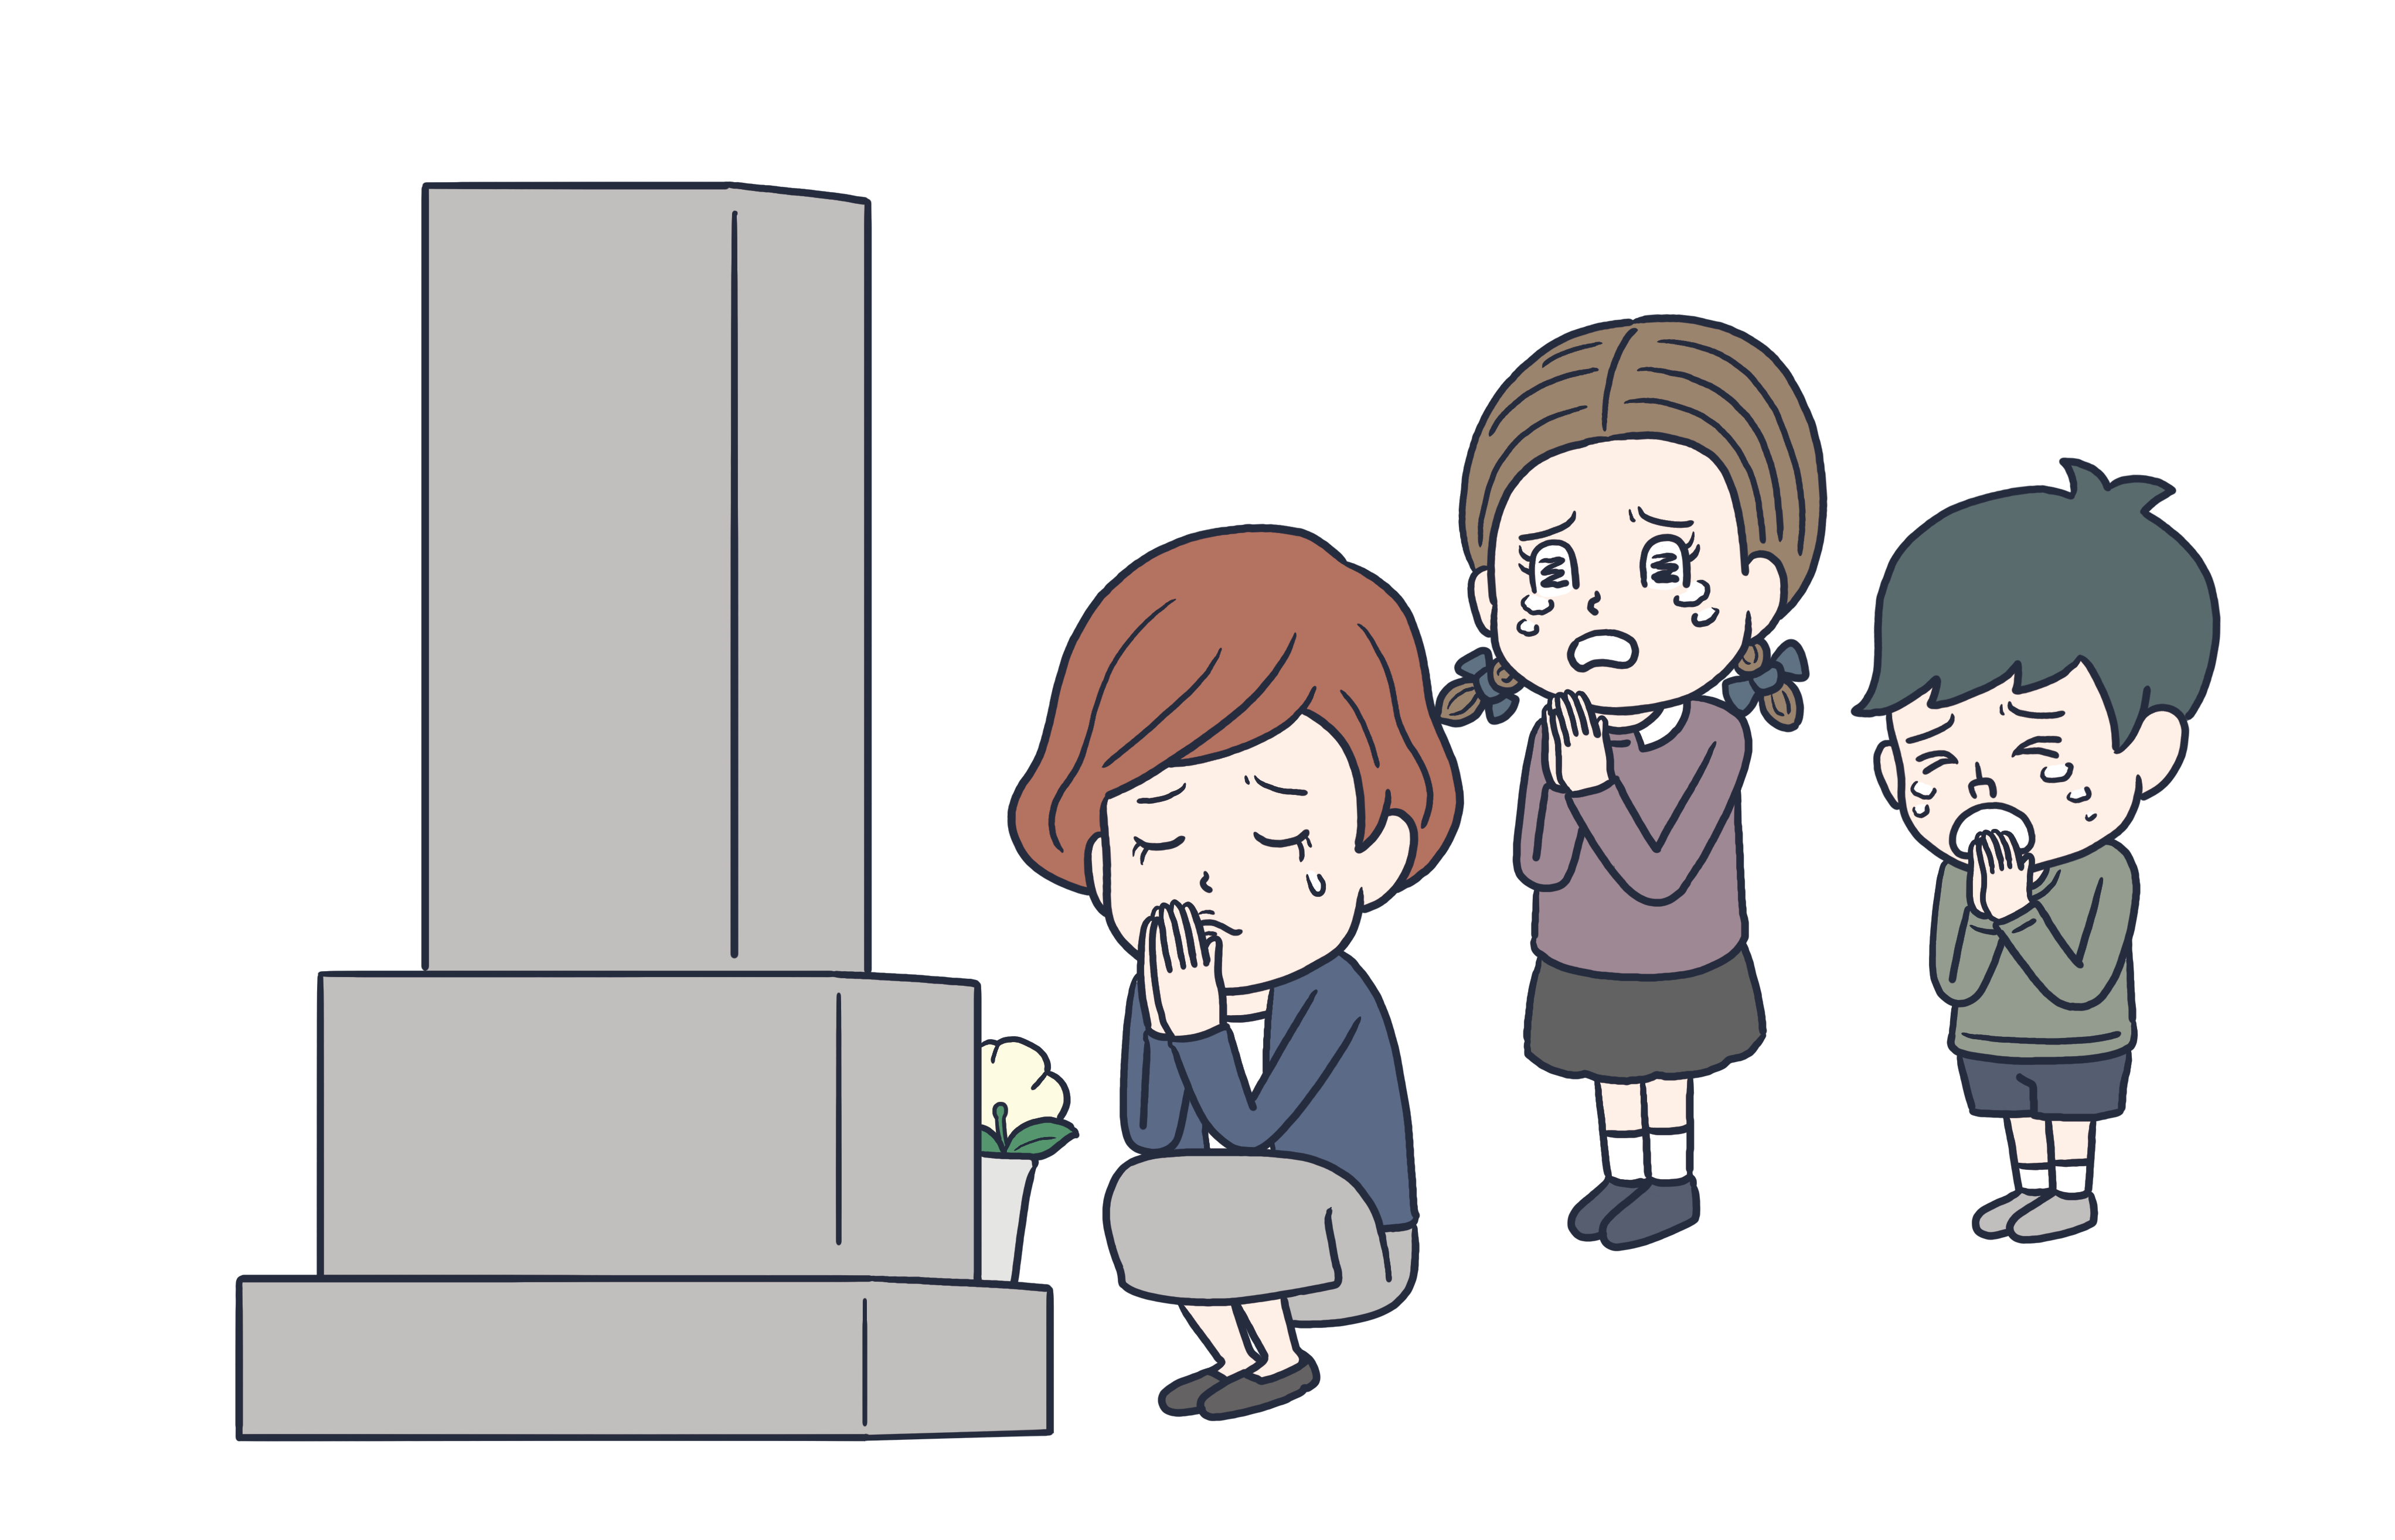
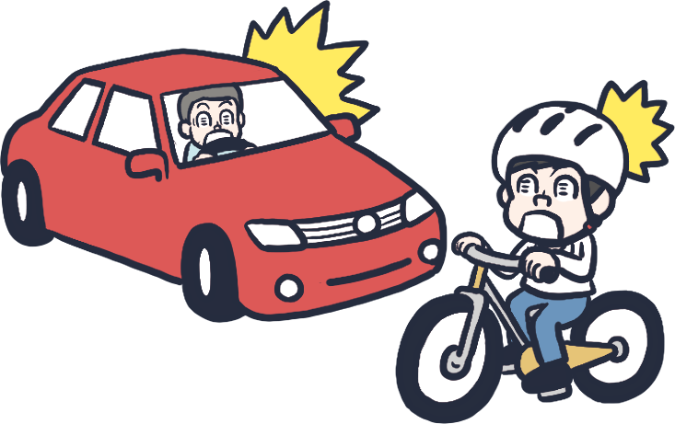
生活設計に重大な影響を与えるリスク
交通事故
病気で入院
一家の働き手が
亡くなった
A. 交通事故の
年間発生件数
300,839件/年
B. 1日平均
新入院患者数
41,155人/日
C. 65歳までに
亡くなる人の割合
男性約10人に1人
（10.4％）
女性約18人に1人
（5.6％）
約105秒に1件
約2秒に1人
＊警察庁「交通事故発生状況」(令和4年)
＊厚生労働省「医療施設（動態）調査
・病院報告」（令和4年）
＊厚生労働省「簡易生命表」(令和4年)

Slide 12
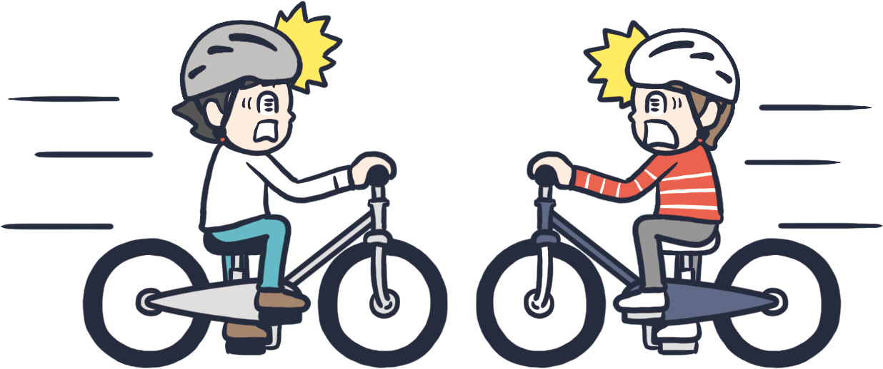
リスクに直面した高校生の事例
男子高校生が昼間、自転車横断帯のかなり手前の歩道から車道を斜めに横断し、対向車線を自転車で直進してきた男性会社員（24歳）と衝突。男性会社員に重大な障害（言語機能の喪失等）が残った。
（東京地方裁判所、2008年6月5日判決）
＊一般社団法人日本損害保険協会「ファクトブック2023」をもとに作成
賠償額
9,266万円
被害者の損害に対して、加害者が支払わなければならない金額

Slide 13
リスクに備える3つの保障
保障：もしものときに生活を守るもの
法で強制
リ
ス
ク
社会保障制度
(社会保険等)
国など
公的保障
勤
め先
企業保障
死亡退職金等
預貯金
自分
私的保障
民間保険
本人の意思

Slide 14
まとめ②
①
生活設計と資金計画は、セットで考える必要がある。
②
リスクに対して3つの保障手段で備えることができる。
③
公的保障と企業保障で不足する部分を私的保障で補う。

Slide 15
３. 公的保障と私的保障
～国からのサポートと自分たちで準備するもの～

Slide 16
社会保障制度の概要
制度
主な保障の内容
社会
保険
1.公的医療保険
病気やケガにかかる治療費
・老後
・障害状態時
・遺族
2.公的年金保険
の生活費など
社会
福祉
3.公的介護保険
介護サービス費用
(訪問介護など)
公的扶助
4.労働者
災害補償保険
仕事中のケガ等の治療費
公衆衛生
医療
・
5.雇用保険
失業時の生活費

Slide 17
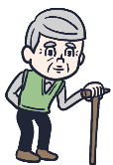
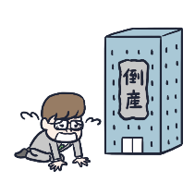
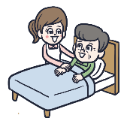
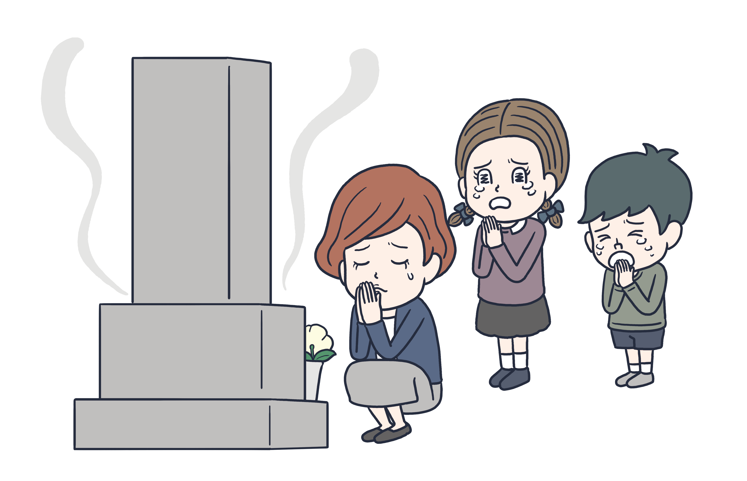
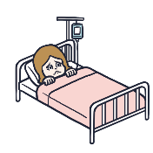
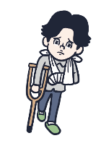
困ったときに受けられる公的保障を考えてみよう
それぞれの状況で、どの社会保険から保障が受けられるか線で結んでみよう
状 況
制 度
定年退職して老後の
収入が無くなった
公的医療保険
会社が倒産し、
失業した
公的年金保険
介護が必要な状態になった
一家の働き手が交通事故で亡くなった
公的介護保険
労働者災害補償保険
病気で入院した
会社員が仕事でケガをした
雇用保険

Slide 18
リスクに備える3つの保障
保障：もしものときに生活を守るもの
法で強制
リ
ス
ク
社会保障制度
(社会保険等)
国など
公的保障
勤
め先
企業保障
死亡退職金等
預貯金
自分
私的保障
民間保険
本人の意思

Slide 19
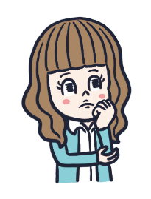
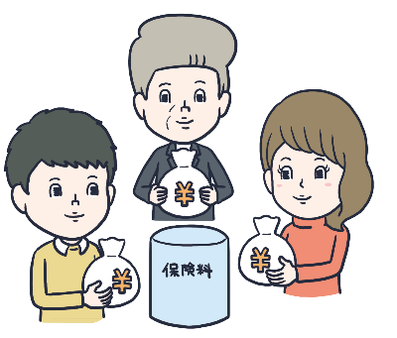
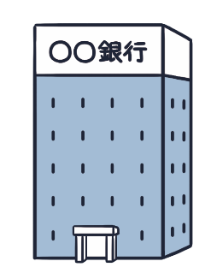
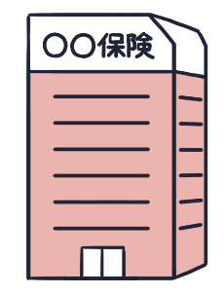


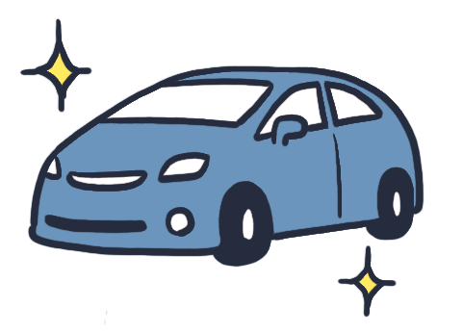

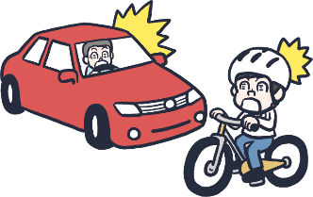
預貯金と民間保険①
預貯金と民間保険①
預貯金
民間保険
お金を預ける
お金(保険料)を支払う
お金(保険金)を受取る
お金を引き出す
お金が必要になると
リスクが起こると

Slide 20
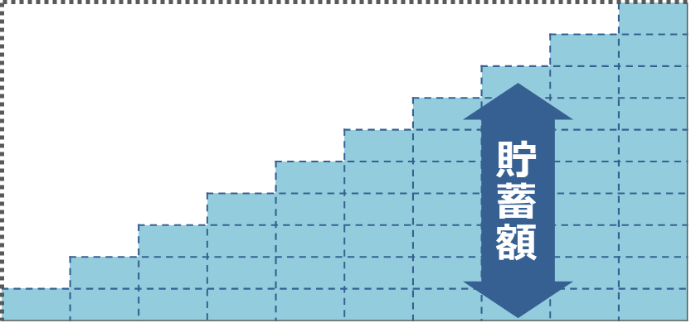

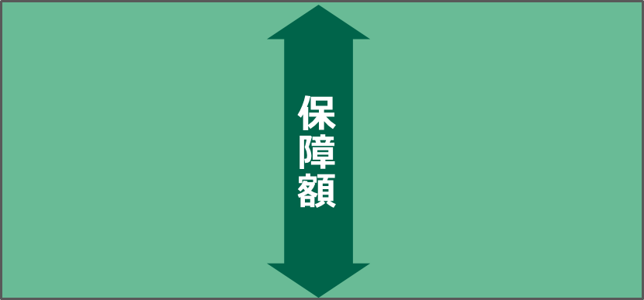
預貯金と民間保険②
預貯金
民間保険
目標額
30歳
40歳
30歳
40歳
貯蓄額は毎年100万円（総額1,000万円）
保険料は毎年約3万円（総額約30万円）
特 徴
特 徴
さまざまな目的の
ために貯める
特定の損失
に備える
注 ①預貯金は利子や税金などを考慮しない金額。 ②保険料は男性（30歳）契約で、保険期間10年、保険金額1,000万円の定期保険の例。実際の保険料は、保険種類や契約内容、生命保険会社によって異なる場合があります。

Slide 21
「預貯金」と「民間保険」の違い③
預貯金
民間保険
メリット
デメリット
○貯めたお金は自由に使うことができる。
○途中での引き出しや貯めるペースが自由。
○預けた金額に応じて利子がつく。
○途中いつでも、病気や ケガ等のリスクが発生した場合に、あらかじめ決められた金額を受け取ることができる。
●途中で病気やケガ等、リスクが発生した場合に、必要な金額が貯まっているとは限らない。
●保険の種類によっては解約しても支払った保険料の全額が戻ってこない。

Slide 22
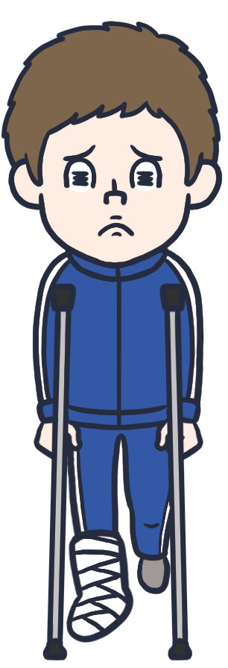
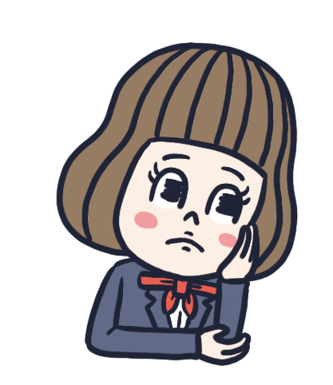
保険のしくみ①
保険のしくみ①
100人の部員がいる
サッカーチーム
毎年
5人の部員が
骨折を
している
治療にかかる費用は
1人10,000円
対策をしても
ケガは減らない…
壱万円
●

Slide 23
保険のしくみ②
保険のしくみ②
全員で治療にかかる
費用を準備すれば
よいのでは？
治療にかかる費用は
全員分で
10,000円 × 5人
50,000円
50,000円÷100人
骨折した生徒は
10,000円を受け取り、
治療費にあてる
1人あたり
年間500円

Slide 24
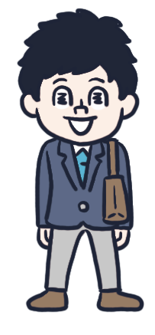


保険のしくみ③
保険のしくみ③
ケガに備えるために……
それぞれが
出し合う費用
100人
￥10,000
￥10,000
￥10,000
￥10,000
￥10,000
骨折した5人は10,000円ずつ受け取り、治療費を支払える

Slide 25
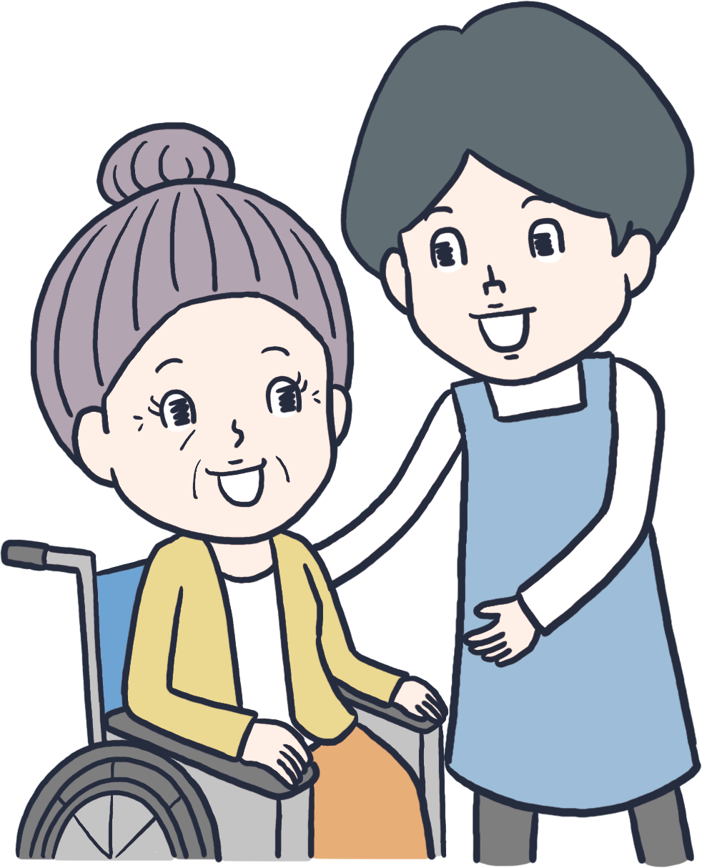
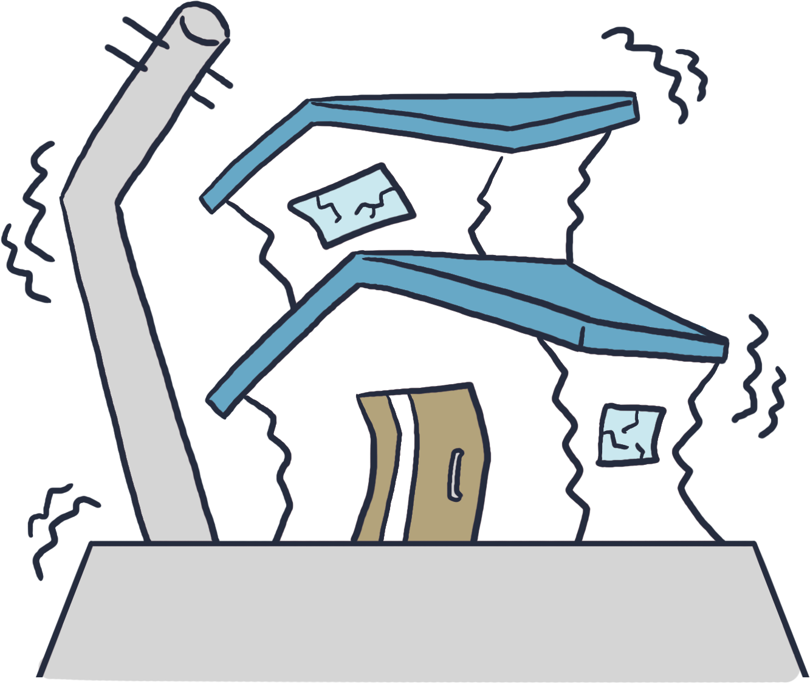
生命保険と損害保険
 | 生命保険 | 損害保険
対象
受取額 | あらかじめ約束した 金額 （定額給付） | 事故により発生した 損害額 （実損填補）
備えられる リスク | ●死亡 ●病気・ケガ ●老後 ●介護 など | ●交通事故 ●火事 ●台風や地震 など
人
モノ
じっそんてんぽ

Slide 26

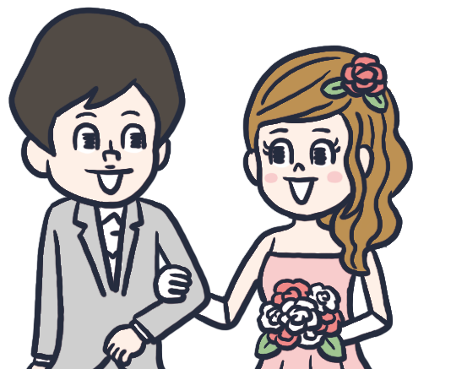

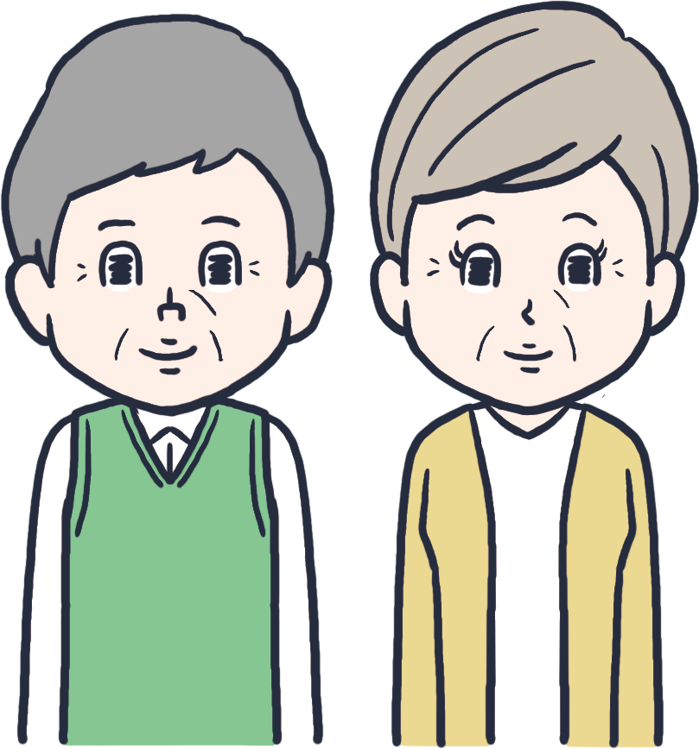

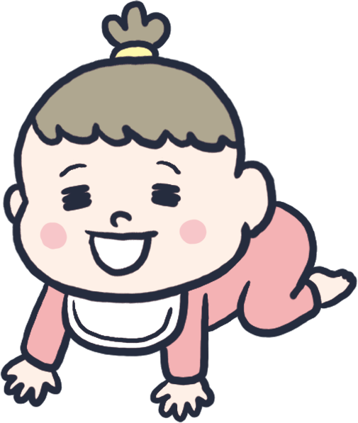
ライフステージによる必要な保障の違い
家族の状況の変化などで、必要な保障の金額が異なります。
・亡くなったときに必要な金額（イメージ）
必要な金額
▲
就職
▲
結婚
▲
第1子誕生
▲
第2子誕生
▲
子ども独立
▲
老後
＜結婚＞
残される配偶者の
ために死亡保障が
必要となります。
＜出産＞
遺族の生活費や教育費をまかなうために、
より大きな保障が必要となります。
＜子どもの独立・老後＞
親としての責任は減るため、
死亡保障の必要な金額は
その分減少します。

Slide 27
まとめ ③
①
生活設計と資金計画は、セットで考える必要がある。
②
リスクに対して3つの保障手段で備えることができる。
③
公的保障と企業保障で不足する部分を私的保障で補う。
④
家族構成や年齢などによって必要な保障は異なる。生活設計に応じて、リスクへの備えを考えよう。

Slide 28
４. まとめ

Slide 29
まとめ
①
生活設計と資金計画は、セットで考える必要がある。
②
リスクに対して3つの保障手段で備えることができる。
③
公的保障と企業保障で不足する部分を私的保障で補う。
④
家族構成や年齢などによって必要な保障は異なる。生活設計に応じて、リスクへの備えを考えよう。

